Slide 1



LOGO
OP1
编译技术新进展
2029
——深度学习编译器
BY:2010507 谢子涵
POWER
POINT
A

Slide 2

CONTENTS
介绍
DL编译器的通用设计
未来方向

Slide 3
LOGO
NO.01
介绍
2029
This template is exclusively designed by Fei er creative, and copyrights belong to Bao tu internet
POWER
POINT
A

Slide 4

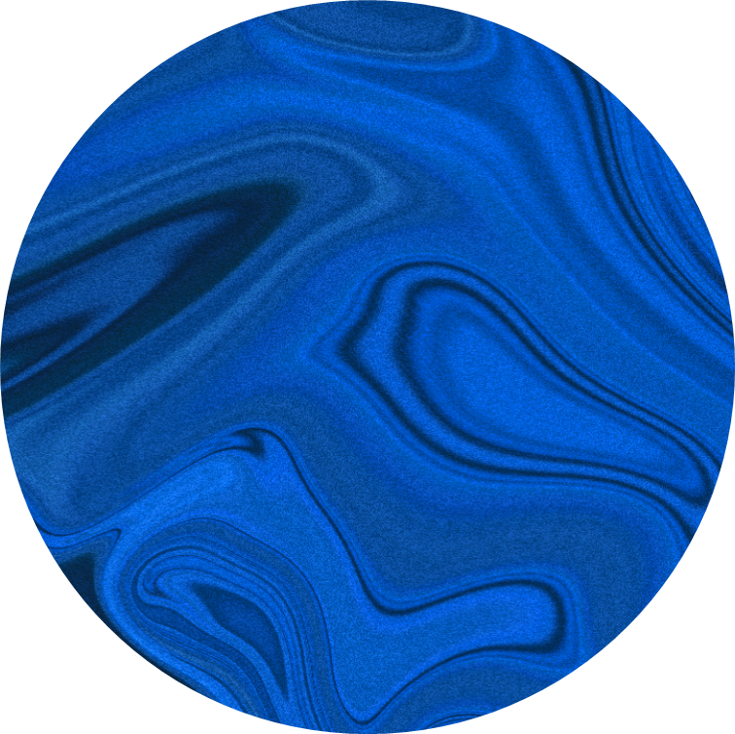
01
出现背景
单纯基于手工优化来解决AI模型的性能和效率问题越来越容易出现瓶颈
为解决依赖库和工具的缺点，减轻手动优化每个硬件运行模型的负担。试图通过编译器去解决框架的灵活性和性能之间的矛盾。
AI模型结构的快速演化
底层计算硬件的层出不穷
用户使用习惯的推陈出新
A

Slide 5
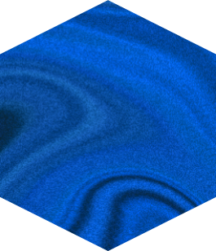
02
主要目的
DL编译器主要目的是将深度学习框架描述的模型在各种硬件平台上生成有效的高效的代码实现。
模型定义和特定代码实现之间的转换针对模型规范和硬件架构进行了高度优化。
具体来说，它们结合了面向深度学习的优化，例如层融合和操作符融合，实现高效的代码生成。此外，现有的编译器还采用了来自通用编译器（例如LLVM、OpenCL）的成熟工具链，对各种硬件体系结构提供了更好的可移植性。
A

Slide 6
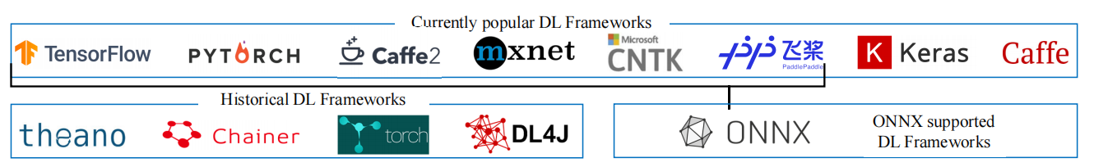
03
深度学习框架
当前流行的框架：TensorFlow、Pytorch、Caffe、Keras等
历史框架：theano、Chainer、torch等
ONNX支持的框架
A

Slide 7
04
深度学习硬件
DL硬件根据通用性可分为三类：
1、通用硬件，可通过硬件和软件优化支持DL工作负载。
——DL模块最具代表性的通用硬件是图形处理单元（GPU），它通过多核架构实现了高并行性。
2、专注于通过完全定制的电路设计加速DL工作负载的专用硬件。
——专用硬件完全定制用于DL计算，以最大限度地提高性能和能效。
3、模拟人脑功能的神经形态硬件
——神经形态芯片使用电子技术模拟生物大脑。
A

Slide 8
LOGO
NO.02
2029
DL编译器的通用设计
This template is exclusively designed by Fei er creative, and copyrights belong to Bao tu internet
POWER
POINT
A

Slide 9
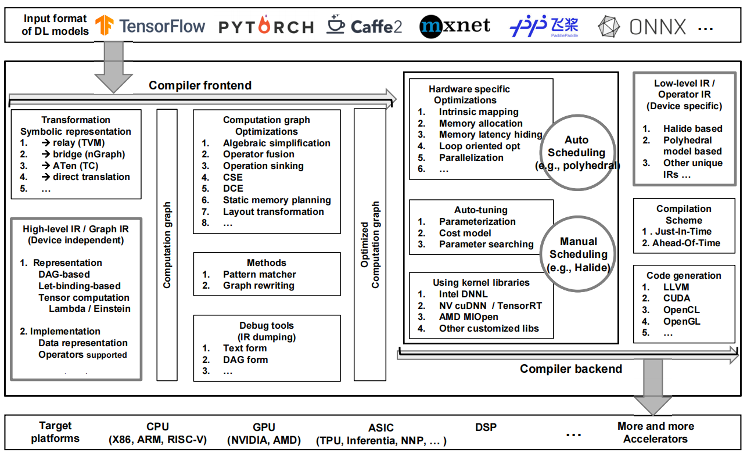
01
DL编译器普遍采用的设计架构
A

Slide 10
02
DL编译器的通用设计
与传统编译器类似，深度学习编译器也采用分层设计，包括前端、中间表示（IR）和后端。但是，这种编译器的独特之处在于多级IR和特定深度学习模型实现优化的设计。
DL编译器的通用设计主要包括两部分：编译器前端和编译器后端，中间表示（IR）分布在前端和后端。
通常，IR是程序的抽象，用于程序优化。具体而言，AI模型在DL编译器中转换为多级IR，其中高级别IR位于前端，低级IR位于后端。基于高级IR，编译器前端负责与硬件无关的转换和优化。基于低级IR，编译器后端负责特定硬件的优化、代码生成和编译。
A

Slide 11


03
DL编译器的关键组件——高级IR
高级IR，也称为图形IR，表示计算和控制流，与硬件无关。为了克服传统编译器采用的IR限制了AI模型中使用的复杂计算的表达的问题，现有的DL编译器利用图IR和经过特殊设计的数据结构来进行有效的代码优化。
设计挑战
高级IR的设计挑战是计算和控制流的抽象能力，它可以捕获和表达各种DL模型。
目标
高级IR的目标是建立控制流和操作员与数据之间的依赖关系，并为图形级优化提供接口。
其他
高级IR还包含用于编译的丰富语义信息，并为自定义运算符提供了可扩展性。
A

Slide 12
04
DL编译器的关键组件——低级IR
低级IR设计用于针对不同硬件目标的硬件特定优化和代码生成。与高级IR相比，低级IR以更细粒度的表示形式描述DL模型的计算，它通过提供接口来优化计算和内存访问，从而实现与目标相关的优化。可将低级IR分为以下三类：
基于Halide的IR
Halide的本质是计算和调度的分离。采用Halide的编译器没有直接给出具体的方案，而是尝试各种可能的调度，并选择最佳的调度。Halide中内存引用和循环嵌套的边界限制为与轴对齐的有界框。
基于多面体模型的IR
多面体模型是DL编译器中采用的一项重要技术。它使用线性规划、仿射变换和其他数学方法，通过边界和分支的静态控制流来优化基于循环的代码。
其他独特的IR
有一些DL编译器实现定制的低级IR，而不使用Halide和多面体模型。在定制的低级IR上，它们应用特定于硬件的优化，并降低到LLVM IR。
A

Slide 13
05
DL编译器的关键组件——前端优化
前端是DL编译器中最重要的组件之一，负责从DL模型到高级IR（即计算图）的转换以及基于高级IR的独立于硬件的优化。
前端需要实现各种格式转换，以支持不同框架中的各种格式。计算图优化结合了通用编译器的优化技术和特定于DL的优化技术，从而减少了冗余并提高了图IR的效率。在前端之后，生成优化的计算图并传递给后端。
前端优化分为三类：
节点级优化
如零维张量消除、nop消除
块级优化
如代数简化、算子融合和算子下沉
数据流级优化
如CSE、DCE、静态内存规划和布局转换
A

Slide 14
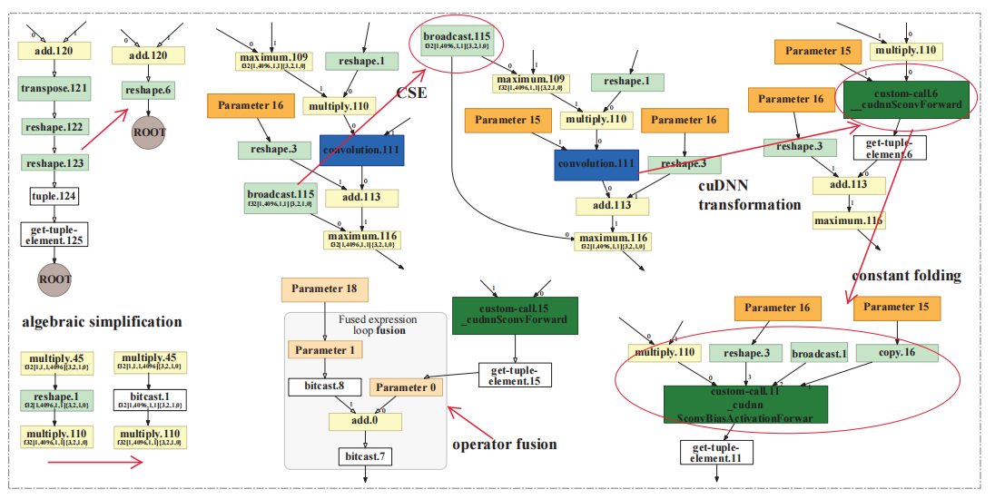
06
DL编译器的关键组件——前端优化
A
计算图优化示例，取自使用Tensorflow XLA的Volta GPU上Alexnet的HLO图。

Slide 15
07
DL编译器的关键组件——后端优化
后端将高级IR转换为低级IR，并执行特定于硬件的优化。一方面，它可以直接将高级IR转换为第三方工具链，如LLVMIR，以利用现有的基础设施进行通用优化和代码生成。另一方面，它可以利用DL模型和硬件特性的先验知识，通过定制编译过程，更高效地生成代码。
DL编译器的后端通常包括：
各种特定于硬件的优化
特定于硬件的优化可以为不同的硬件目标高效地生成代码。常用的硬件特定优化包括硬件内在映射、内存分配和获取、内存延迟隐藏、并行化以及面向循环的优化。
自动调优技术
由于硬件特定优化中的参数调整有巨大的搜索空间，因此有必要利用自动调整来确定最佳参数配置，可以减少手动获取最佳参数配置的工作量。
优化的内核库
高度优化的内核库广泛用于通用处理器和其他定制的DL加速器。当特定的高度优化的原语可以满足计算要求时，使用优化的内核库可显著提高性能，否则可能会受到进一步优化的约束，并且性能较差。
A

Slide 16
LOGO
NO.03
未来方向
2029
This template is exclusively designed by Fei er creative, and copyrights belong to Bao tu internet
POWER
POINT
A

Slide 17
01
未来发展方向
动态形状和前后处理
——动态模型在DL领域越来越流行，其输入形状甚至模型本身在执行过程中可能会发生变化。这对DL编译器来说是一个挑战，因为数据的形状在运行时之前是未知的。
——随着未来DL模型变得更加复杂，其整个控制流程可能不可避免地包括复杂的前/后处理过程。目前，大多数DL编译器都使用Python作为编程语言，当Pythone解释器执行前/后处理时，它可能会成为性能瓶颈。现有的DL编译器尚未考虑到这种潜在的性能瓶颈。
高级自动调整
——现有的自动调整技术侧重于优化单个操作员。然而，局部最优的组合不会导致全局最优。
——此外，随着边缘计算的兴起，执行时间不仅仅是DL编译器的优化目标。在自动调整中还应考虑新的优化目标，如内存占用和能耗。
A

Slide 18

02
未来发展方向
多面体模型
——为了提高DL编译器的效率，将多面体建模与自动调整技术相结合是一个很有前途的研究方向。一方面，通过重用前面的代码，可以应用自动调优来最小化多面体JIT编译的开销。另一方面，多面体模型可以用于执行自动调度，这可以减少自动调整的搜索空间。
子图划分
——支持子图划分的DL编译器可以将计算图划分为多个子图，子图可以以不同的方式处理。子图划分为DL编译器提供了更多的研究机会。首先，它为集成图形库进行优化提供了可能性。其次，它打开了异构和并行执行的可能性。一旦计算图被划分为子图，不同子图的执行可以同时分配给异构硬件目标。
量化
——DL框架中应用的传统量化策略基于一组固定的方案和数据类型，很少针对不同硬件上运行的代码进行定制。然而，在DL编译器中支持量化可以在编译期间利用优化机会，以获得更有效的量化策略。
A

Slide 19
03
未来发展方向
This template is exclusively designed by Fei er creative, and copyrights belong to Bao tu internet
统一优化
差异编程
提倡统一现有DL编译器的优化，以便重用每个DL编译器中采用的最佳实践。此外，跨DL编译器的统一优化可以积累强大的力量来影响通用和专用DL加速器的设计，并为DL编译器和硬件的高效协同设计提供环境。
差异编程是一种编程范式，其中的程序是完全可差异的。用可微编程范式编写的算法可以自动区分，这对DL社区很有吸引力。许多编译器项目都采用了可微编程，但现有的DL编译器几乎不支持差分编程。
隐私保护
培训支持
为了保护边缘云系统中的隐私，现有方法[建议在中间结果中添加具有特殊统计特性的噪声，以降低攻击者任务的准确性，而不会严重降低用户任务的准确性。
当前的DL编译器主要致力于有效地将DL模型部署到不同的硬件上，从而选择推理作为主要的优化目标。然而，扩展DL编译器支持模型训练的能力将带来大量研究机会，如梯度算子优化和高阶自动微分。
A

Slide 20

LOGO
THANK YOU
2029
BY:2010507 谢子涵
POWER
POINT
A

